Slide 1
Björkbäcks advokatbyrå

Slide 2
Projektets struktur

Slide 3
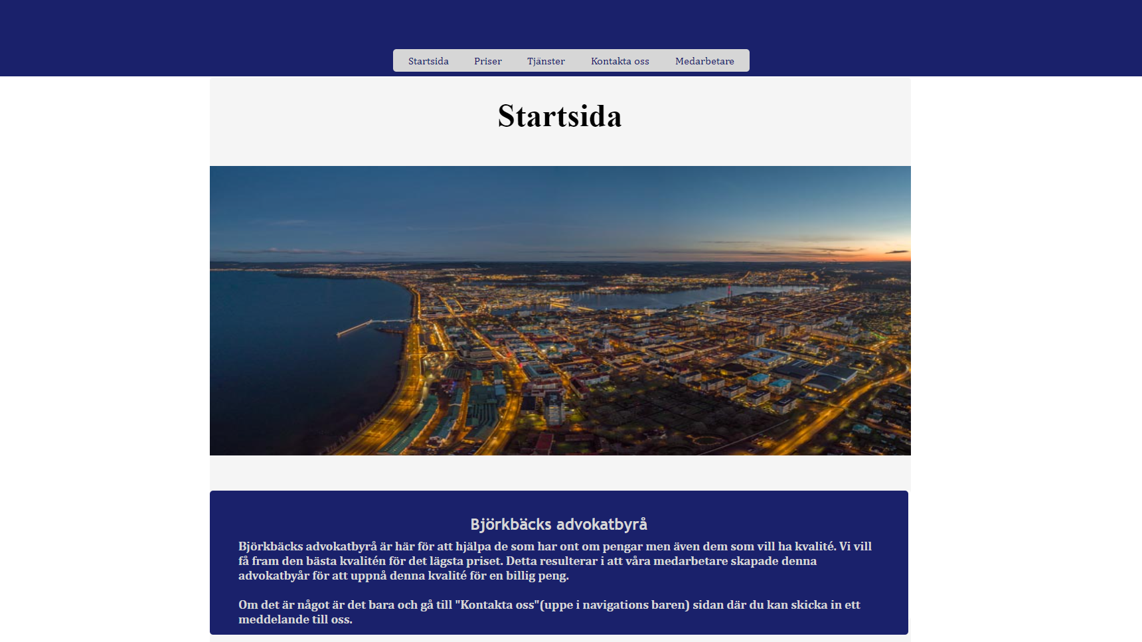
Startsida

Slide 4
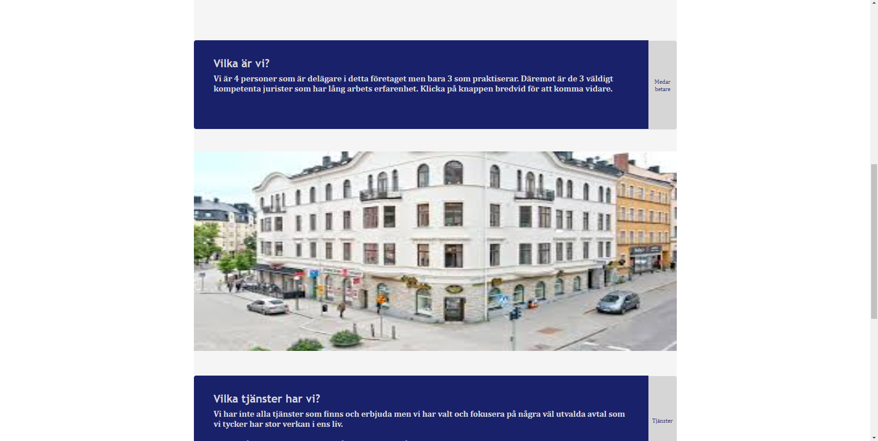

Slide 5
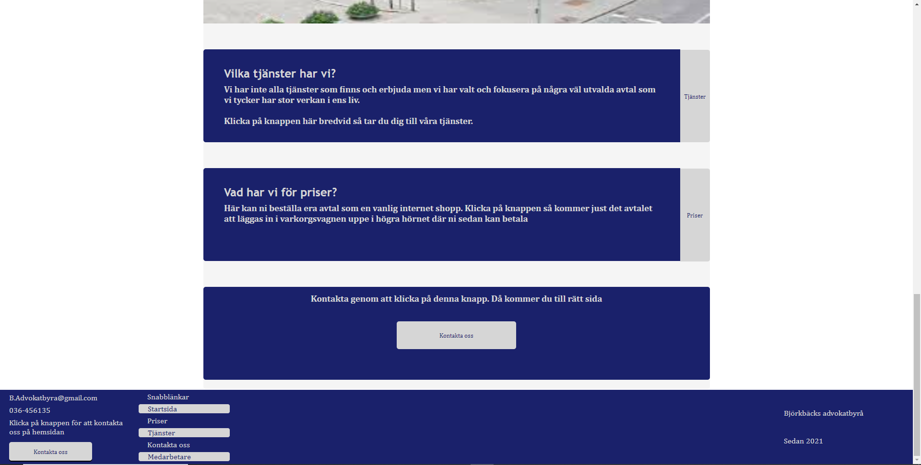

Slide 6
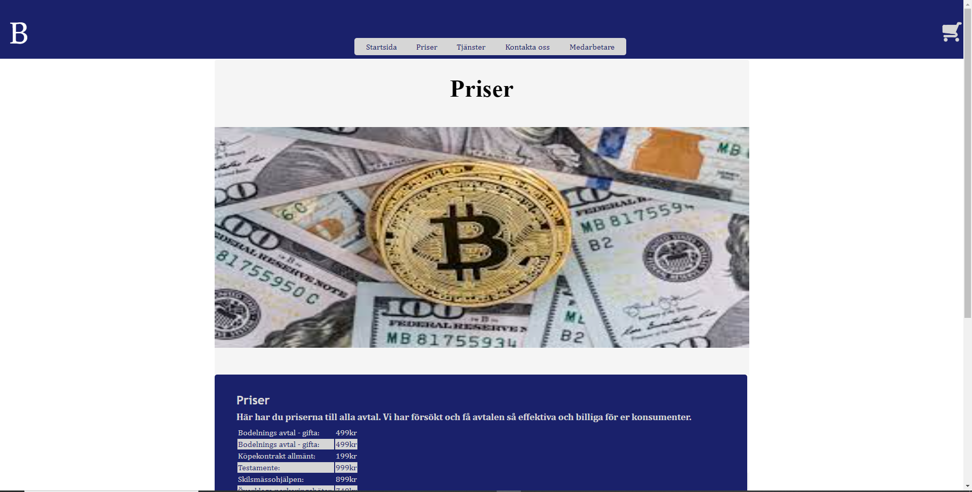
Priser

Slide 7
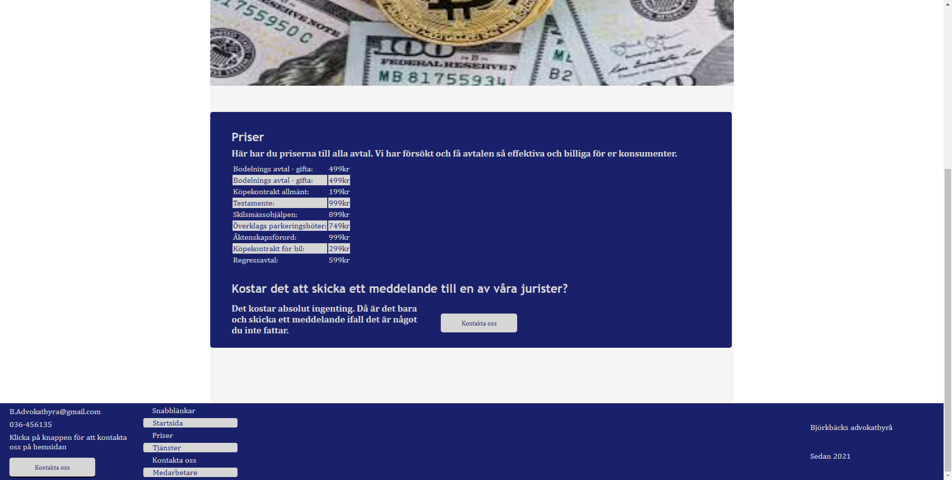

Slide 8
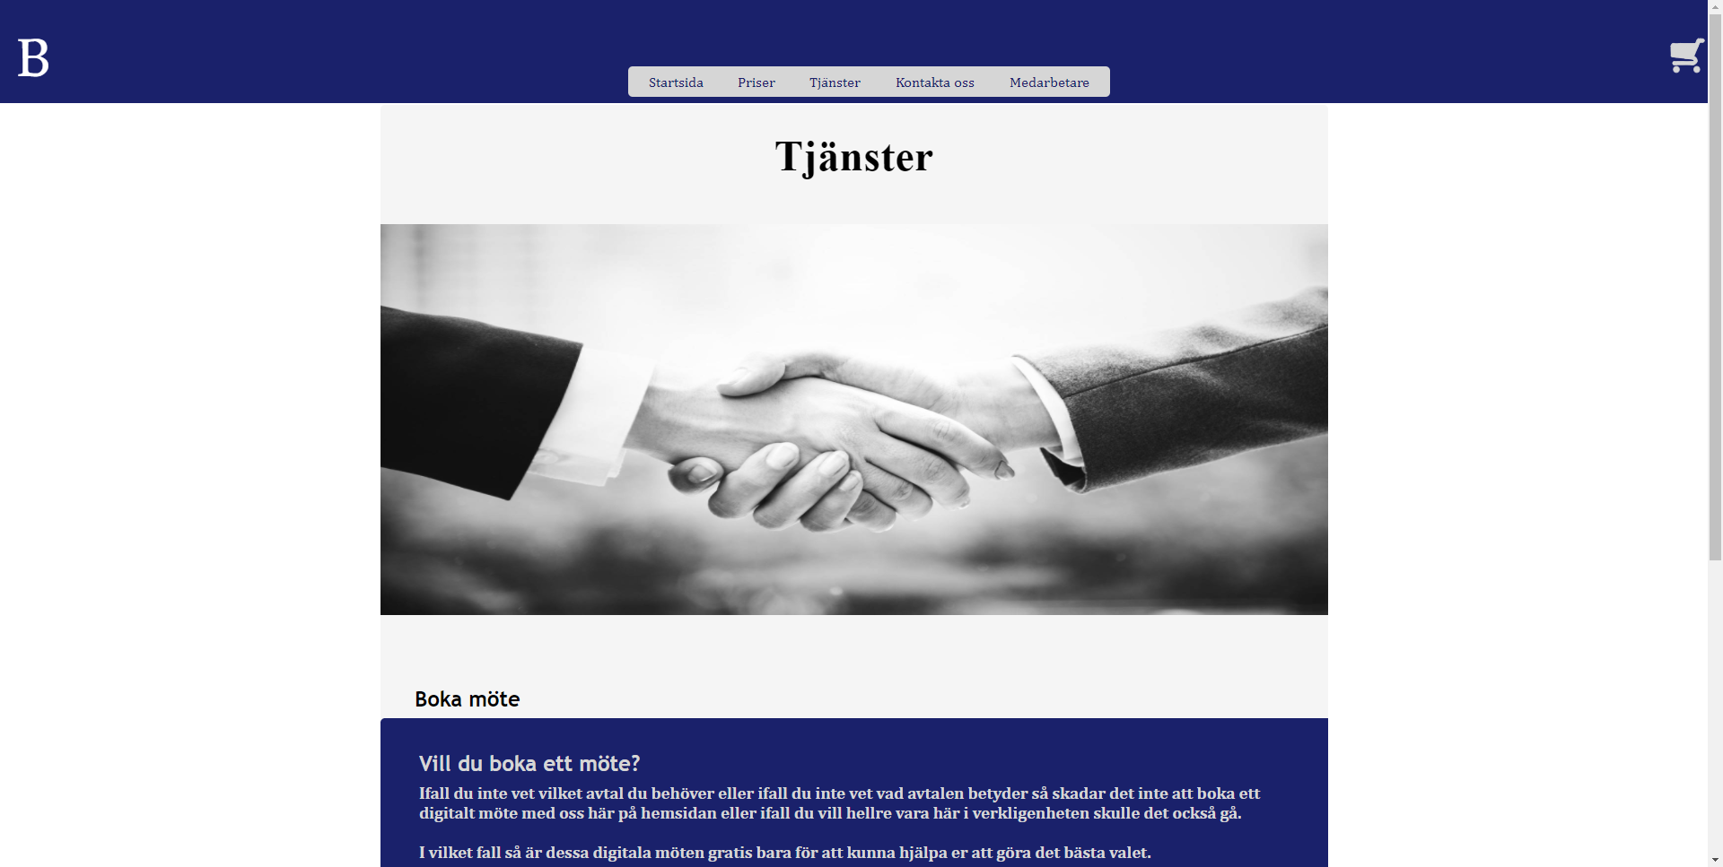
Tjänster

Slide 9
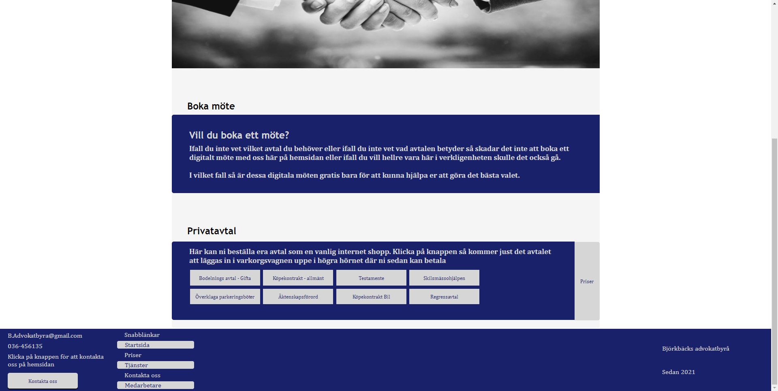

Slide 10
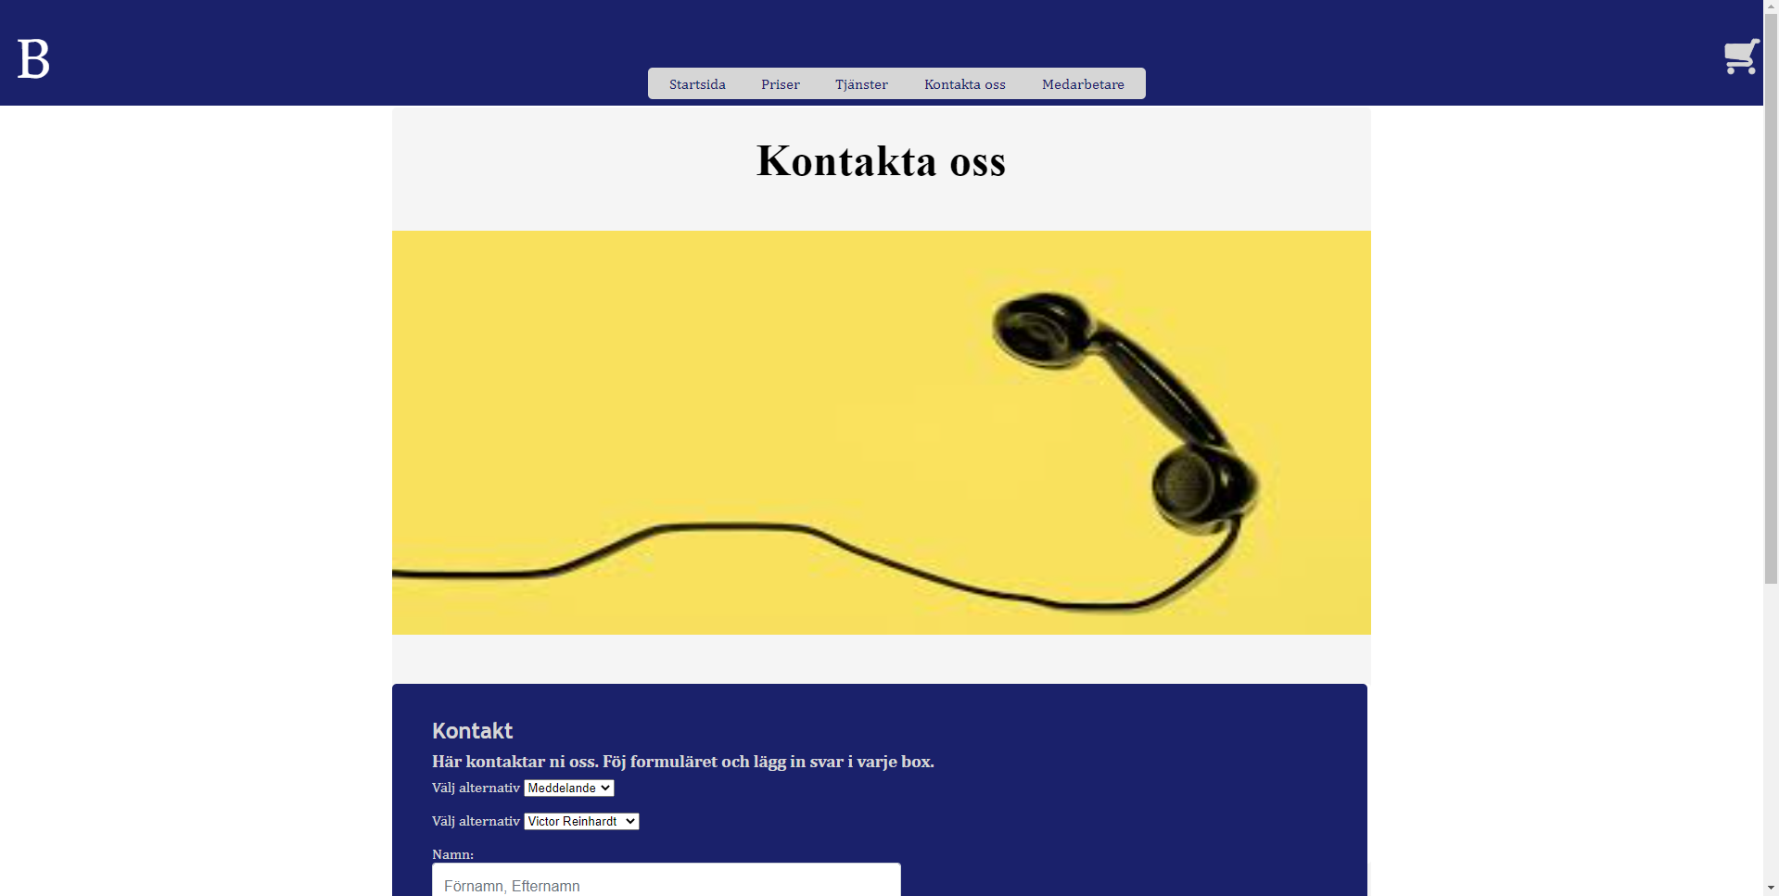
Kontakta oss

Slide 11
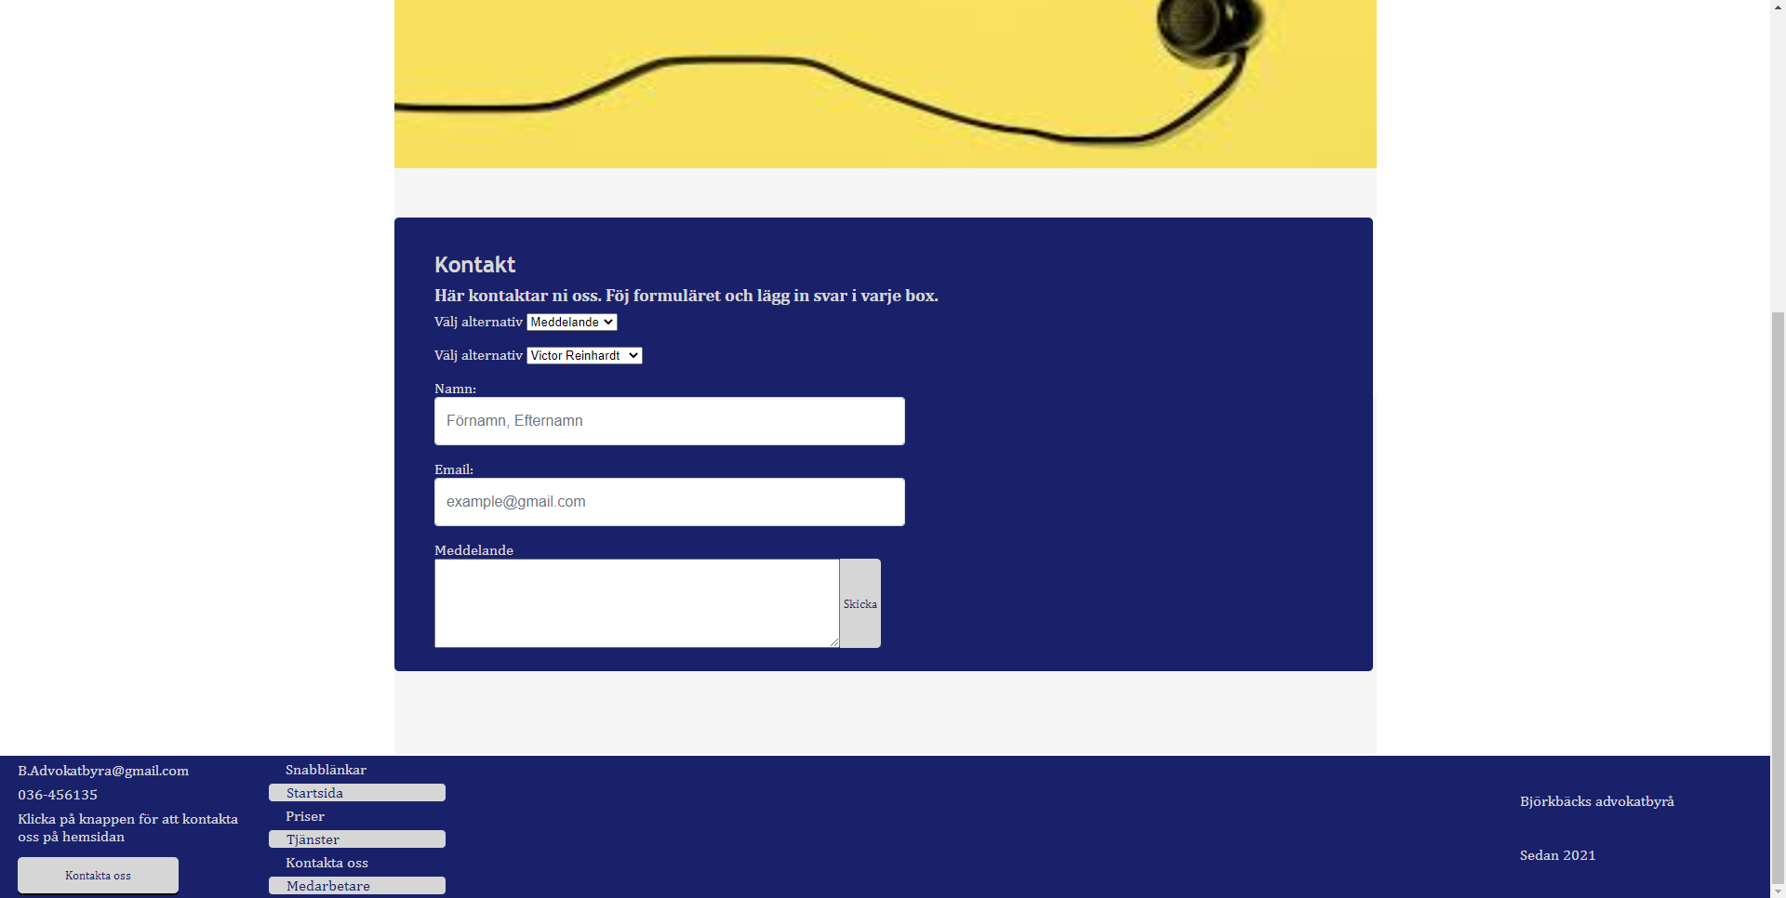

Slide 12
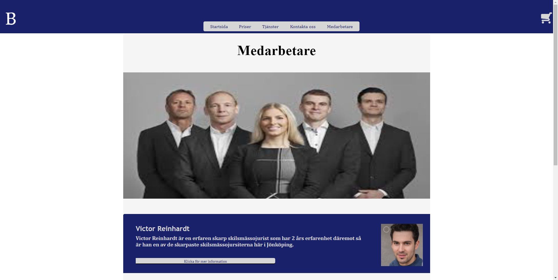
Medarbetare

Slide 13
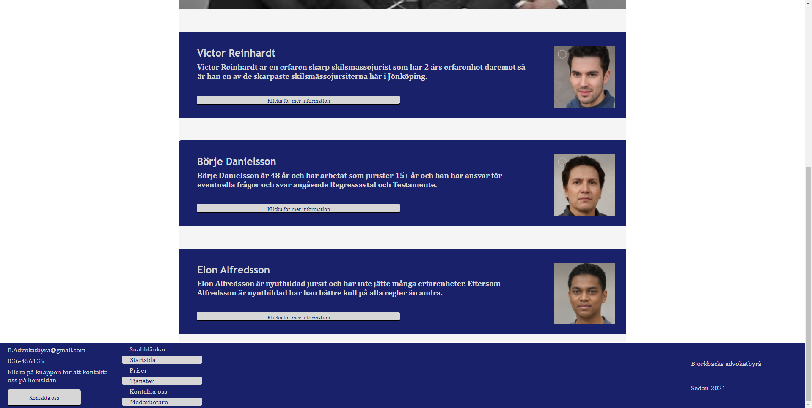

Slide 14
Funktioner:

Slide 15
Målgrupp och design
Målgruppen är 16-25 åringar samt 36-65
Enkelt och direkt
kortafattat
Stilrent tema
Typsnitt: serif
Enkelt färgschema

Slide 16
Funktionalitet
Användbara flikar: ”Startsida”, ”priser”, ”tjänster”, ”medarbetare” och ”Kontakta oss”
Läs mer om medarbetare
Köp funktion för avtal
Vagn funktion
Kontakt funktion
”Betala” funktion
Röj funktion

Slide 17
Höjdpunkter med arbetet
”Läs mer” funktionen
Overflow funktionen

Slide 18
Problem med mitt arbete
Färgschemat- för enkelt
Relativt responsive
Tråkigt
Kontakt funktion kan utvecklas
Köp funktionen kan utvecklas

